Slide 1
SOVA 1 les 6
Assertiviteit

Slide 2
Leerdoelen
Je kunt het belang en de kenmerken van (sub)assertiviteit benoemen en beschrijven
Je kunt (sub)assertiviteit herkennen in je eigen gedrag en dat van anderen
Je kunt de kenmerken van agressief gedrag benoemen en beschrijven
Je kunt assertief gedrag vertonen in oefeningen en groepsgesprekken
Je kunt je leerproces mondeling en schriftelijk evalueren

Slide 3
Zelfstest
Maak de assertiviteitstest die je sova-docent voor je gekopieerd heeft.
Bereken je uitslag.
Nu gaan we over op de theorie (anders is je test niet meer valide ;)

Slide 4
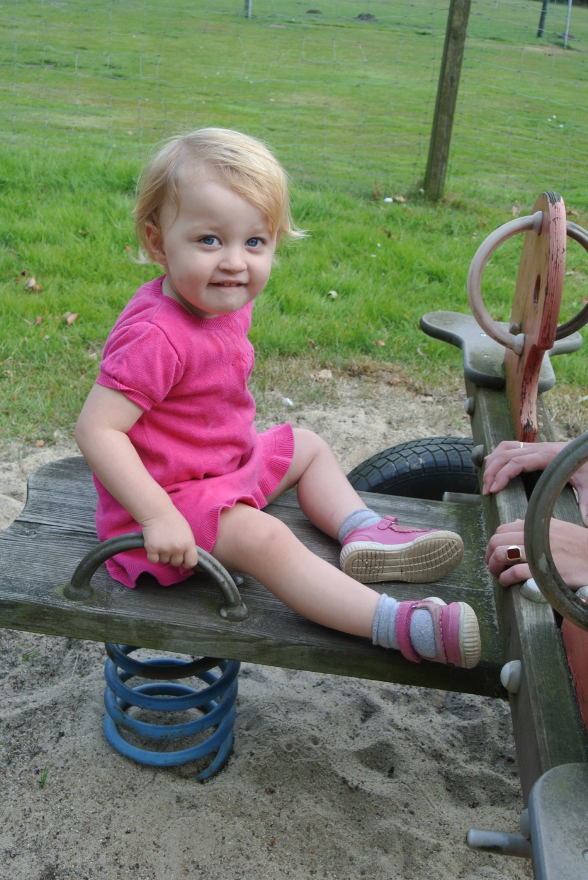
Louise, kom je ………
Nee ‘Wize’ bezig
Louise wil je ……
Nee dank je

Slide 5
Definitie assertiviteit
Opkomen voor je eigen mening, rechten en standpunten zonder je gesprekspartner(s) agressief te benaderen, zodat zij in hun waarde blijven.

Slide 6
Zelfvertrouwen
Opkomen voor jezelf en je eigen mening durven te geven, hangt sterk samen met zelfvertrouwen.
Wie zijn assertiviteit wil vergroten doet er verstandig aan om met het assertieve gedrag te oefenen. Daarnaast is het vergroten van het zelfvertrouwen van groot belang.

Slide 7
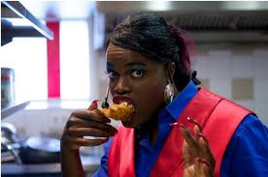
En wat is assertiviteit NIET?
http://www.youtube.com/watch?v=Nw4ND3s0FFY

Slide 8
Agressiviteit
Vijandig gedrag of dreigende houding met de bedoeling een dominerende positie af te dwingen of ter verdediging van territorium, eigendom of sociale situatie.

Slide 9
Sub-assertief gedrag
Iemand die subassertief gedrag vertoont, durft niet tot nauwelijks voor zijn mening of rechten uit te komen.
Een dergelijk persoon heeft een stille en afwachtende houding, probeert kritiek of onenigheid te vermijden en laat gemakkelijk over zich heen lopen.

Slide 10
OEFENING
Maak een ‘Ik zeg nee top 3’ Pak pen en papier en schrijf jouw ‘Ik zeg nee top 3’ op Dit zijn dingen waartegen je vaker nee wil zeggen. Doe dat concreet. Start elke zin met:Ik wil niet langer…’
BV: ‘ik wil niet langer ja zeggen als mijn collega mij aan het einde van de middag vraagt of ik nog snel even voor morgen een rapport wil afmaken’.

Slide 11
Bedenk vervolgens waarom je geen nee zegt in deze situaties
Vindt je je werk zo leuk dat je alles graag wil doen?
Of bent je bang dat anderen je niet aardig vinden als je nee zegt?
Ook hebben veel mensen het gevoel dat nee zeggen tegen iemand egoïstisch overkomt. Of misschien voel je je wel schuldig.

Slide 12
Tips:
Basisregels bij een verzoek Als iemand een verzoek aan je doet, realiseer je je dan eerst wat de uitgangspunten zijn bij het stellen van een verzoek. Namelijk:
• Je mag nee zeggen op een verzoek. Het is niet voor niets een 'verzoek'!
• Je mag weigeren zonder jezelf te verantwoorden, zonder opgaaf van reden, zonder verklaring te geven. Soms gaat jouw reden de ander ook helemaal niet aan.

Slide 13
Neem bedenktijd
Train jezelf om bij elk verzoek om bedenktijd te vragen.
Of je er nou direct ja of nee bij denkt of niet.
Bepaal wat voor jou een fijn zinnetje is, bijvoorbeeld: ‘Ik ga hier even over nadenken en kom er bij je op terug.’

Slide 14
Let op de manier waarop je nee zegt
Als je nee wilt zeggen, kunt je dat het beste als volgt doen:
• Zeg altijd eerst nee, en geef daarna pas jouw eventuele toelichting. Draai er niet omheen. Dat is het meest duidelijk voor de ander.
• Zeg het op een vriendelijke, maar besliste manier.
• Kijk de ander aan.
• Je kunt kiezen of je er uitleg bij wilt geven.

Slide 15
4 Gebruik de kapotte grammofoonplaatmethode
Deze methode is goed te gebruiken als je nee zegt, maar de ander blijft aandringen.
Bij deze methode is het enige dat je doet jouw nee en jouw uitleg blijven herhalen.

Slide 16
5 Bedenk: Een keer nee zeggen mag écht!
Je kunt er vanuit gaan dat mensen het niet erg vinden als je een keertje nee zegt. Vooral als je heel vaak al voor iedereen klaar staat.

Slide 17
Oefening
Probeer voor jezelf het volgende tekstje hardop voor te lezen op een assertieve, een agressieve en een subassertieve manier.
Duid voor jezelf aan welke manier voor jou het makkelijkste gaat.
“Mevrouw, volgens mij ben ik aan de beurt. U bent na mij binnen gekomen. Zou ik even mijn bestelling mogen doorgeven?”

Slide 18
Oefening
De invloed van lichaamshouding:
Probeer het uit! Tijdens een gesprekje richt je enkel je hoofd naar de ander, doe daarna hetzelfde en richt ook je armen en je benen naar elkaar.
Voel je dat bij de laatste houding een veel intiemere en minder stijve sfeer is?

Slide 19
NEE
“Is niet nooit, maar nu even niet…”

